Slide 1
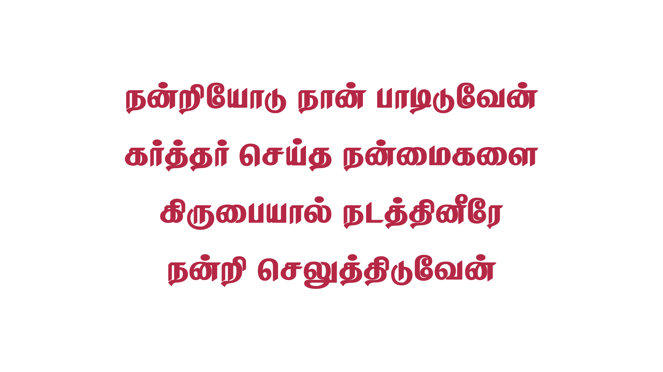
Notes:
Slide 1 - நன்றியோடு நான் பாடிடுவேன்
Slide 2 - இம்மட்டும் நடத்தினவர்
Slide 3 - தடைகள் வந்தபோதும்
Slide 4 - எப்பக்கம் நெருக்கப்பட்டும்
Slide 5 - குறைவுகள் வந்தபோதும்

Slide 2
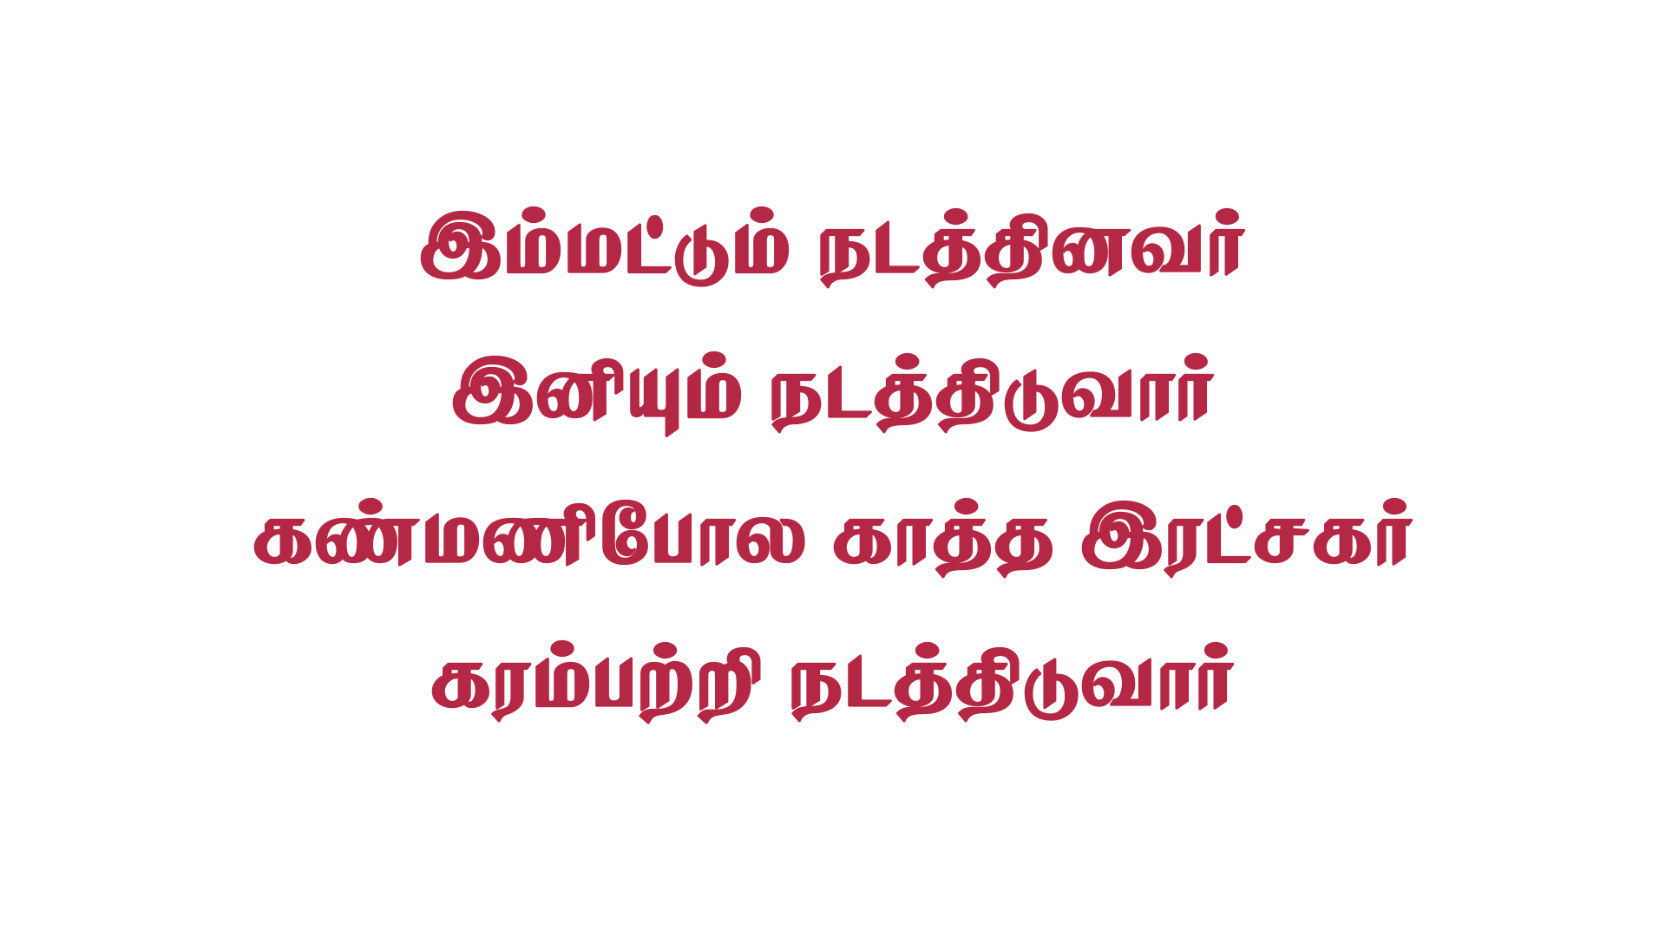
Notes:
Slide 1 - நன்றியோடு நான் பாடிடுவேன்
Slide 2 - இம்மட்டும் நடத்தினவர்
Slide 3 - தடைகள் வந்தபோதும்
Slide 4 - எப்பக்கம் நெருக்கப்பட்டும்
Slide 5 - குறைவுகள் வந்தபோதும்

Slide 3
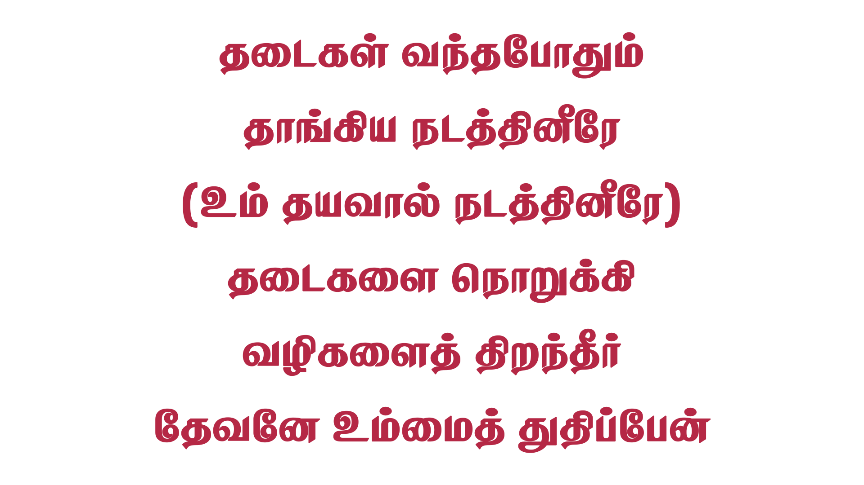
Notes:
Slide 1 - நன்றியோடு நான் பாடிடுவேன்
Slide 2 - இம்மட்டும் நடத்தினவர்
Slide 3 - தடைகள் வந்தபோதும்
Slide 4 - எப்பக்கம் நெருக்கப்பட்டும்
Slide 5 - குறைவுகள் வந்தபோதும்

Slide 4
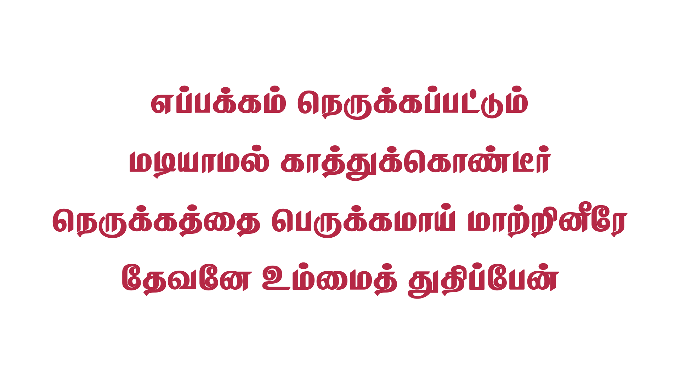
Notes:
Slide 1 - நன்றியோடு நான் பாடிடுவேன்
Slide 2 - இம்மட்டும் நடத்தினவர்
Slide 3 - தடைகள் வந்தபோதும்
Slide 4 - எப்பக்கம் நெருக்கப்பட்டும்
Slide 5 - குறைவுகள் வந்தபோதும்

Slide 5
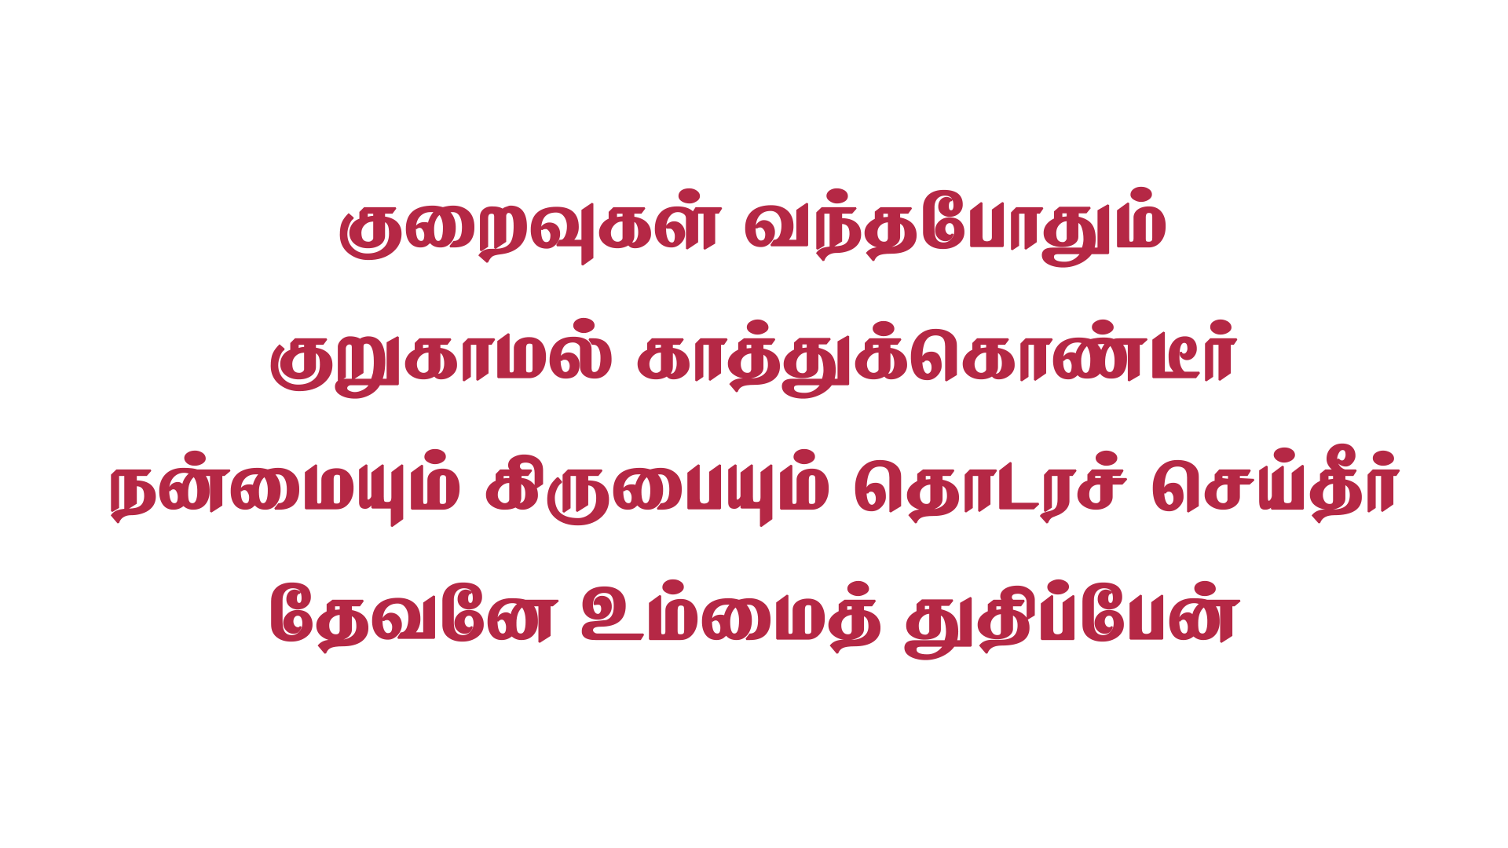
Notes:
Slide 1 - நன்றியோடு நான் பாடிடுவேன்
Slide 2 - இம்மட்டும் நடத்தினவர்
Slide 3 - தடைகள் வந்தபோதும்
Slide 4 - எப்பக்கம் நெருக்கப்பட்டும்
Slide 5 - குறைவுகள் வந்தபோதும்

